Slide 1
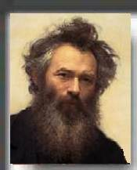
СОЧИНЕНИЕ ПО КАРТИНЕ
ИВАН ИВАНОВИЧ
ШИШКИН
«РОЖЬ»
4 КЛАСС «ШКОЛА РОССИИ»
УЧИТЕЛЬ НАЧАЛЬНЫХ КЛАССОВ
МИРОНЮКОВА ЕЛЕНА НИКОЛАЕВНА
г. ПЕТРОПАВЛОВСК - КАМЧАТСКИЙ
МАОУ «СРЕДНЯЯ ОБЩЕОБРАЗОВАТЕЛЬНАЯ ШКОЛА № 36»

Slide 2
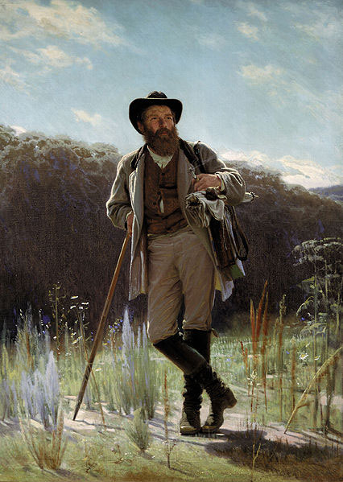
ШИШКИН ИВАН ИВАНОВИЧ
(1832-1898)

Slide 3
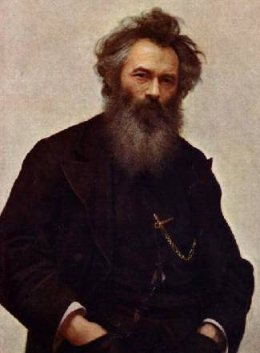
Иван Иванович Шишкин родился 25 января 1832 года в городе Елабуге в купеческой семье. Учился в казанской гимназии, в московском училище живописи, ваяния и зодчества, продолжил свое образование в Академии художеств.

Slide 4
Шишкин усердно рисовал и писал этюды с натуры в окрестностях Санкт-Петербурга, и на острове Валааме в Белом море. За годы обучения в Академии художеств ему были присуждены две малые серебряные медали, большая серебряная медаль, малая золотая медаль и большая золотая медаль. Вместе с последней наградой Шишкин получил право на поездку за границу за счёт Академии.

Slide 5
За границей Иван Шишкин много занимался рисунками пером. Некоторые произведения Шишкина были помещены в дюссельдорфском музее рядом с рисунками первоклассных евро -
Пейских мастеров. Возвратившись в Россию, он много путешествует по стране, рисуя и устраивая выставки.

Slide 6
С каждым годом за Шишкиным укрепляется репутация одного из лучших русских живописцев пейзажа. В 1873 году Академия
художеств возвела Ивана Ивановича Шишкина в звание профессора за мастерскую картину "Лесная глушь". Шишкин руководил учебной пейзажной мастерской академии. За свою жизнь И. И. Шишкин написал множество великих картин.

Slide 7
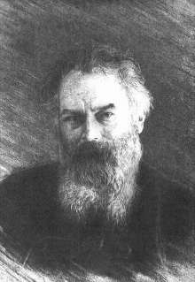
АВТОПОРТРЕТ

Slide 8
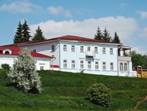
ДОМ – МУЗЕЙ
И. И. ШИШКИНА
В доме родителей, где прошли детские и юношеские годы художника, находится ныне мемориальный Дом–музей Ивана Ивановича Шишкина.

Slide 9
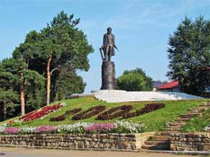
Единственный в мире памятник в полный рост русскому живописцу И.И. Шишкину был установлен в Елабуге в 1991 году.
ПАМЯТНИК И.И. ШИШКИНУ

Slide 10
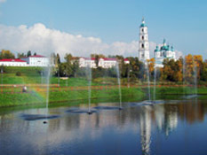
Шишкинские пруды
«Шишкинские пруды» стали одним из любимых мест отдыха елабужан и гостей города, здесь проходят многие городские праздники и мероприятия, в том числе и ежегодная Всероссийская Спасская ярмарка.

Slide 11
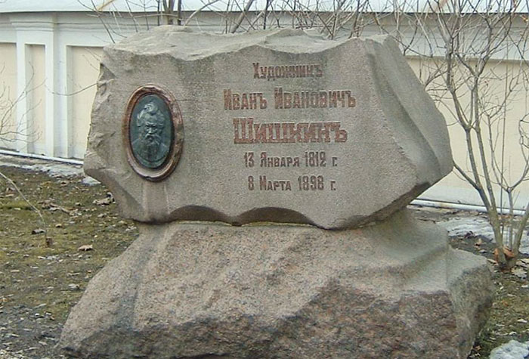
Могила И. И. Шишкина
на Тихвинском кладбище.

Slide 12
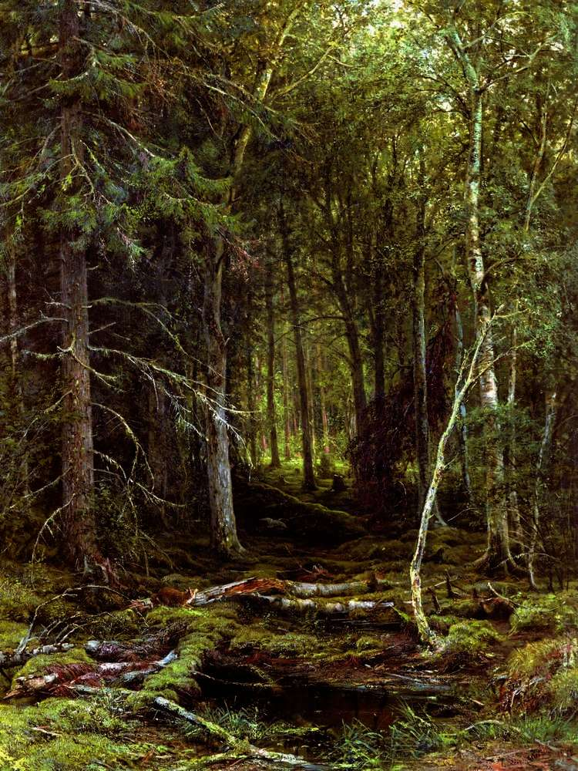
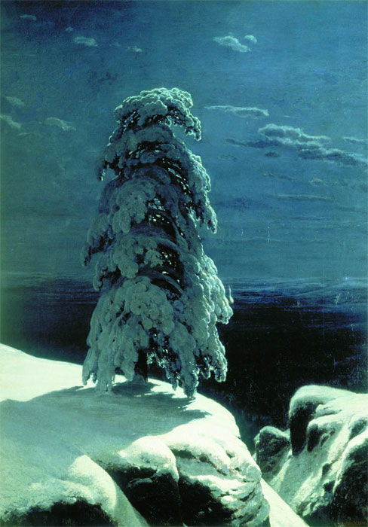
И. И. Шишкин. «Лесная глушь».
Государственный Русский музей.
И. И. Шишкин. «На севере диком…». Третьяковская галерея.

Slide 13
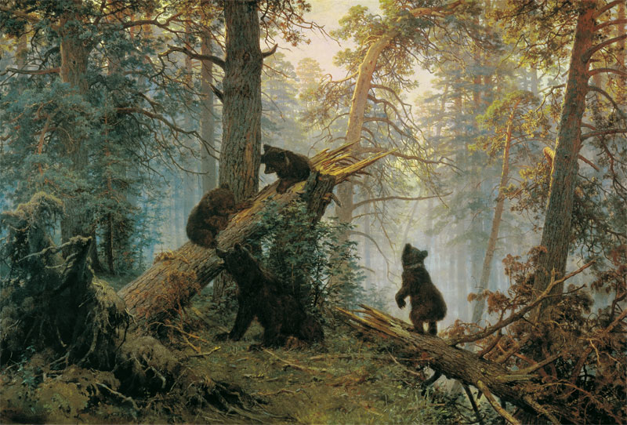
И.Шишкин, К.Савицкий. «Утро в сосновом лесу». 1889. Третьяковская галерея.

Slide 14
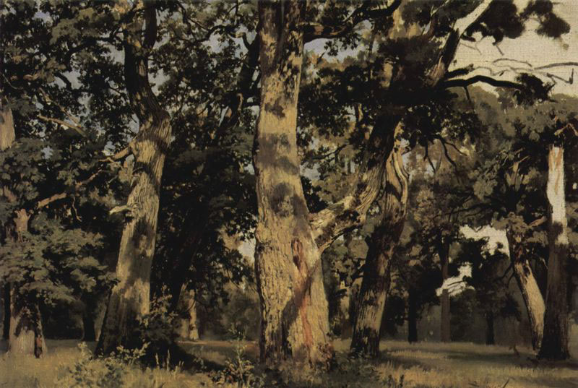
Иван Шишкин. «Дубовая роща».
1887. Третьяковская галерея.

Slide 15
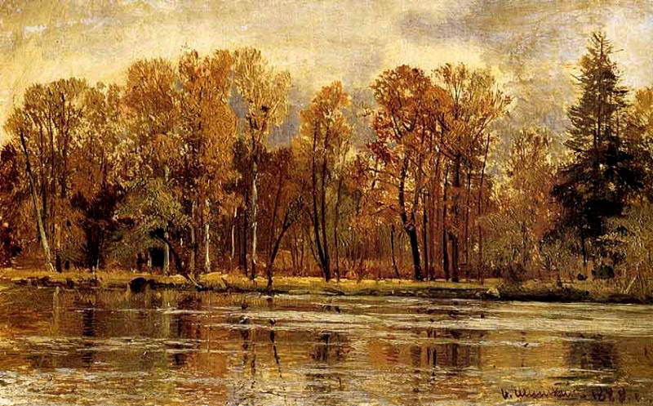
И. И. Шишкин. «Золотая осень».
Третьяковская галерея.

Slide 16
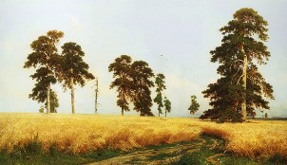
И. И. Шишкин. «Рожь»

Slide 17
«Рожь» - одно из самых выдающихся произведений в творчестве И. И. Шишкина. Картина была написана в 1878 году и принесла художнику заслуженную славу.

Slide 18
На полотне мы видим бескрайние просторы ржаного поля. Золотое море хлебов, колышущееся от ветра, раскинулось до самого горизонта. Тяжелые колосья уже почти поспели и клонятся к земле. Проселочная дорога, уходящая через поле вдаль, пустынна.

Slide 19
Торжественным покоем как будто пронизана эта картина. Даже ласточки, стремительно и бесшумно пролетающие совсем невысоко в светло-синем небе, не нарушают гармонии этой невероятной тишины.

Slide 20
Очень подробно, с большим мастерством и любовью Шишкин пишет передний план: и тяжелые спелые колосья, и венчики ромашек и васильков, и пахнущую пылью дорогу. Все это придает полотну задушевность и жизненную убедительность.

Slide 21
Как будто сторожа, охраняющие несметное богатство спеющих хлебов, над золотом поля возвышаются могучие сосны. Деревья-исполины стоят вдоль дороги до самого горизонта, отчего равнинный пейзаж кажется еще более бесконечным.

Slide 22
Нас не покидает смутное состояние тревоги. Может быть, из-за появившихся возле горизонта первых кучевых облаков, предвещающих близкую грозу? Из-за неба, утратившего свою звонкую синеву?

Slide 23
Или из-за черного скелета дерева, обгоревшего во время грозы, нелепо и тоскливо торчащего среди благоухающего золотого великолепия? Минорная нота, явственно звучащая в полотне, как будто напоминает нам о бедах и превратностях жизни, которая ошибочно кажется порой такой идиллической.

Slide 24
И все-таки основная тема полотна «Рожь» - это вера и мощь в величие природы и в ее способность вознаградить труд человека. Это настоящий гимн художника родной природе, ее плодородию, ее изобилию, величественной и торжественной красоте.

